Slide 1
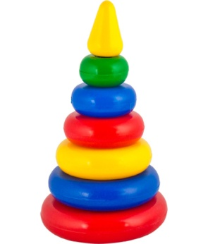
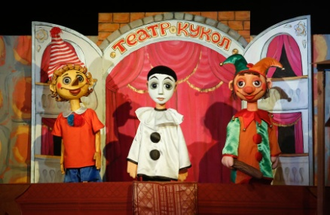
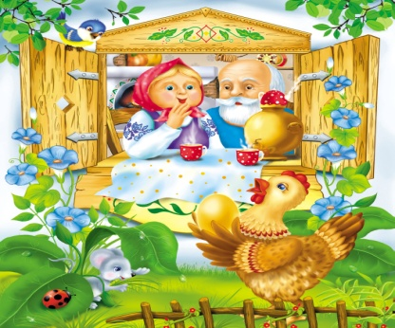
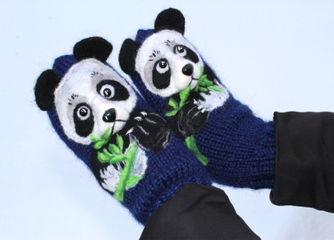
Муниципальное казенное дошкольное образовательное учреждение «Детский сад № 1 п. Алексеевск Киренского района»
Аналитическая справка по итогам смотра-конкурса
«Лучший мини-музей ДОУ»

Slide 2
На основании годового плана работы МКДОУ «Детский сад № 1 п. Алексеевск» был проведен конкурс «Лучший Мини-музей ДОУ» Цель: 1. Выявление передового педагогического опыта по реализации направления «Музейная педагогика» 2. Повысить профессиональную компетентность и творческую активность педагогов ДОУ 3. Обогащение развивающей среды всех возрастных групп 4. Формирование у дошкольников представлений о музее 5. Создания дополнительных условий для организации самостоятельной и совместной деятельности педагогов и детей 6. Организация сотрудничества с родителями (законными представителями) 7. Создание условий для развития проектно-исследовательских умений педагогов, воспитанников;

Slide 3
В период с 15.03.2022г. по 25.03.2022г. был организован и проведен смотр-конкурс мини-музеев групп дошкольного учреждения. В ходе смотра-конкурса оценивание мини-музеев проходило по следующим критериям:
Требования к оформлению и организации:
расположение мини-музея (эстетический вид, креативность оформления, безопасность, соблюдение санитарно-гигиенических условий, соответствие возрасту детей)
тематика мини-музея (фантазия и оригинальность раскрытия темы конкурса - история создания мини-музея, рассказ о цели создания, интересных фактах и предметах музея
наличие документации (план работы, содержание работы с детьми – подборка игр, художественной литературы и др. ,
разнообразие экспонатов, умение педагога провести экскурсию по музею.

Slide 4
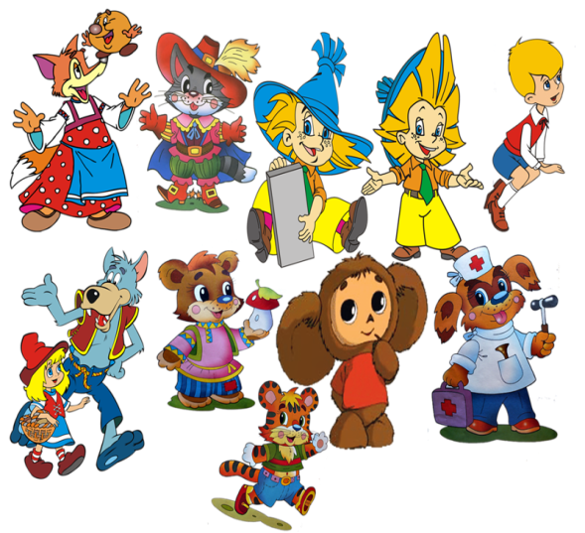
Воспитатели групп, совместно с родителями и с учетом мнения детей, достаточно креативно определили тематику своих мини-музеев, место для его размещения, оптимально наполнили содержанием, оснащением, разделами, спланировали формы и методы совместной деятельности с использованием мини-музея.
Представленные на смотр-конкурс мини-музеи разнообразны по:
Содержанию
Тематике
Эстетическому оформлению
Оснащению материалами оборудованием и пособиями
Созданы с учетом возрастных особенностей детей
Расположены в доступных для детей местах
Созданы руками педагогов, родителей и детей

Slide 5
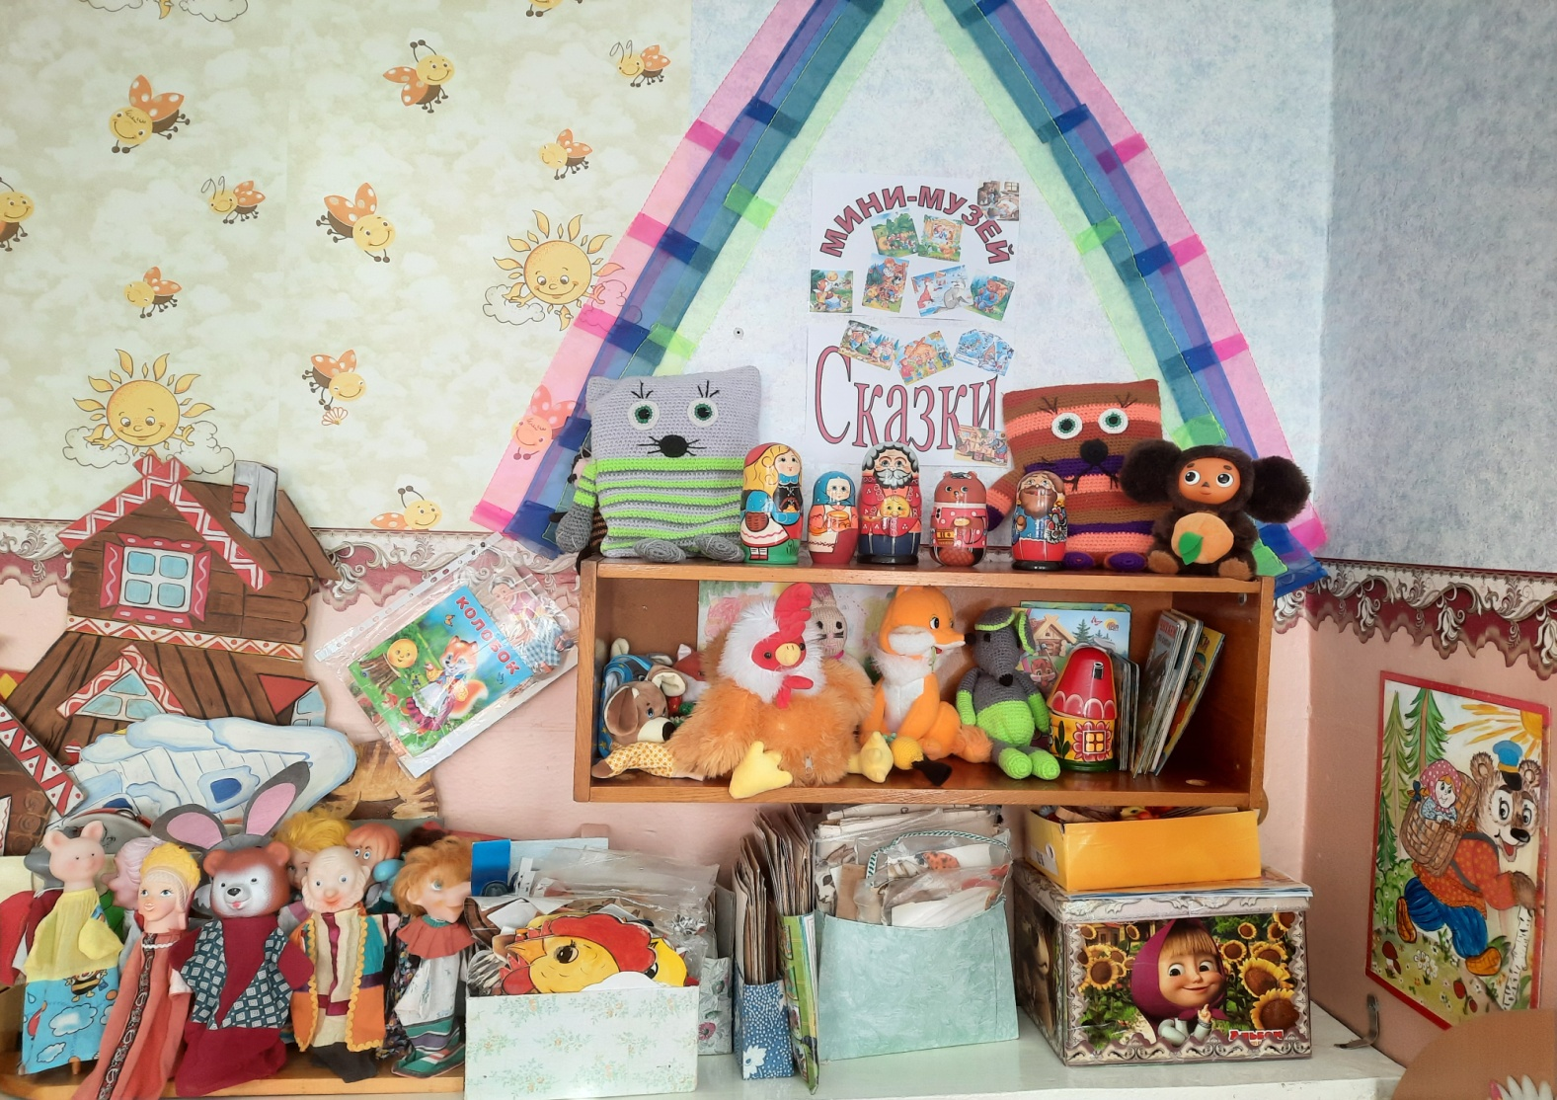
Педагог 1 младшей группы
Воробьева Т.Ю. представила
Мини-музей «Сказки»

Slide 6
При организации музея педагог ставил перед собой определенные задачи: 1. Развивать познавательную детскую активность и мелкую моторику пальцев рук 2. Развивать устную речь, навыки общения 3. Пробудить в детях интерес к сказке, книге 4. Воспитывать доброту, трудолюбие, отзывчивость
Цель:
формировать интерес к сказкам и книгам
расширять читательский кругозор
развивать у дошкольников эстетическое восприятие, воображение, внимание, мышление, которое будет способствовать успешному формированию гармоничной личности дошкольника

Slide 7
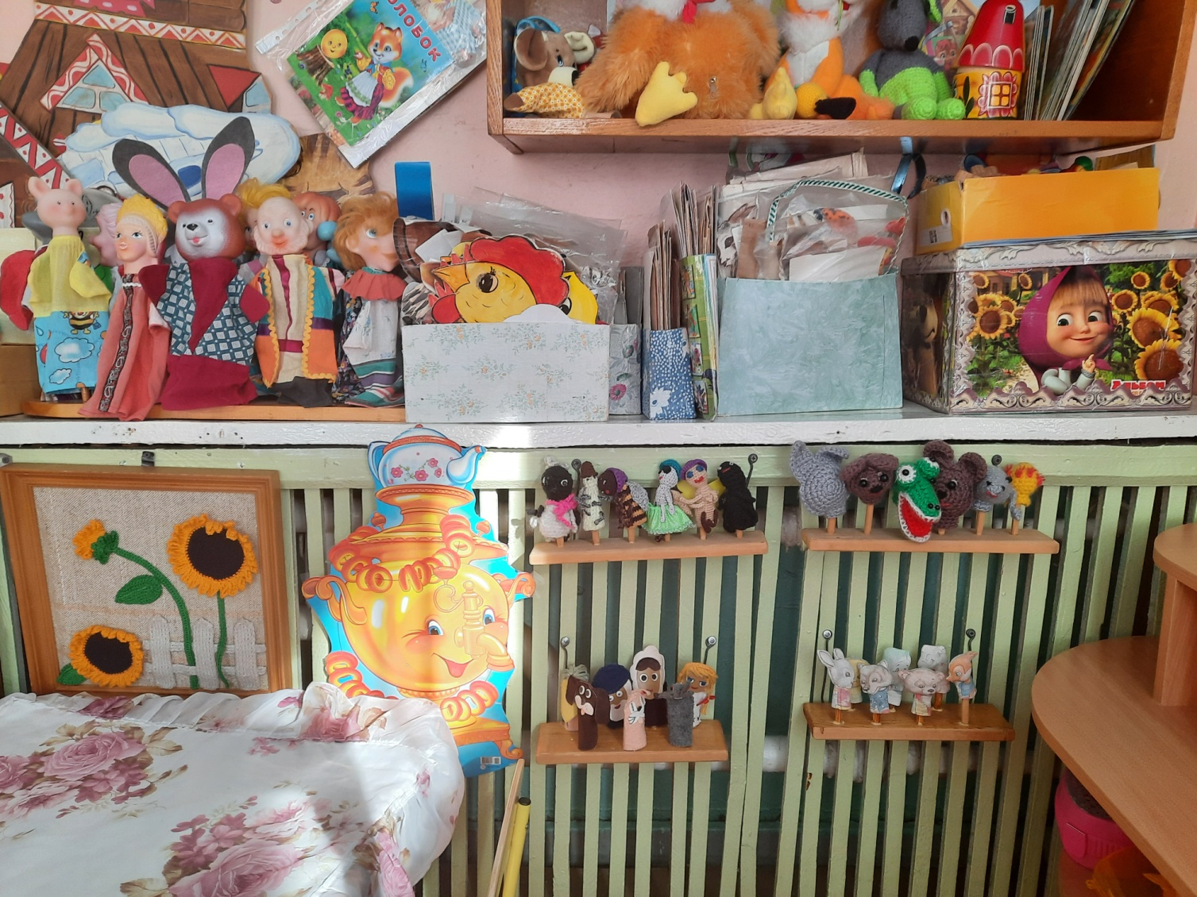
В музее собраны разнообразные кукольные театры, театральные сказочные атрибуты, пальчиковый театр, плоскостной театр и др.

Slide 8
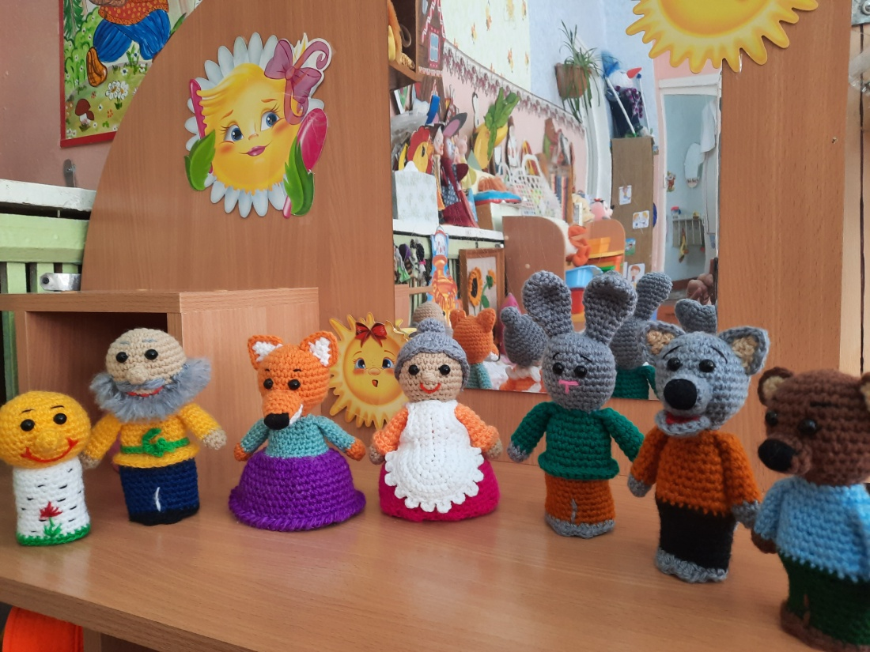

Slide 9
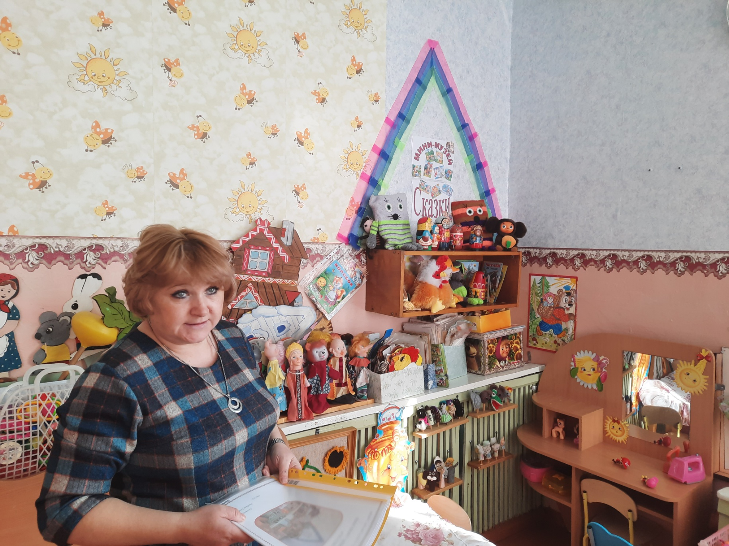

Slide 10
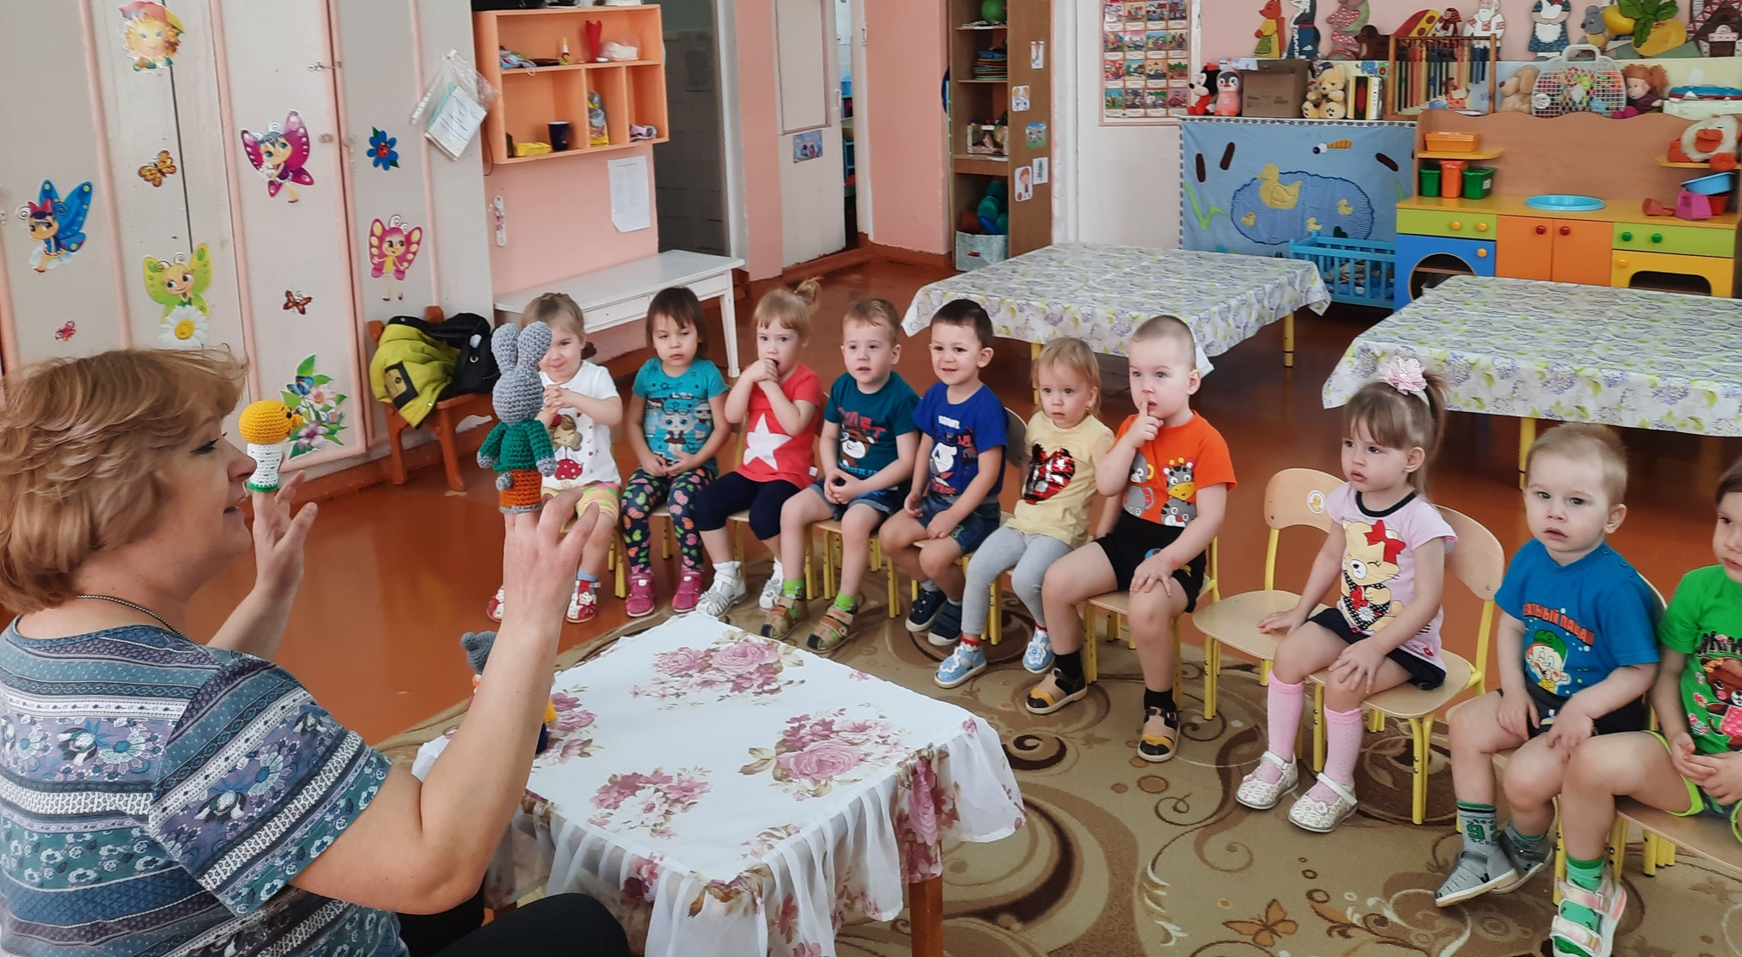
Показ пальчикового театра «Колобок»

Slide 11
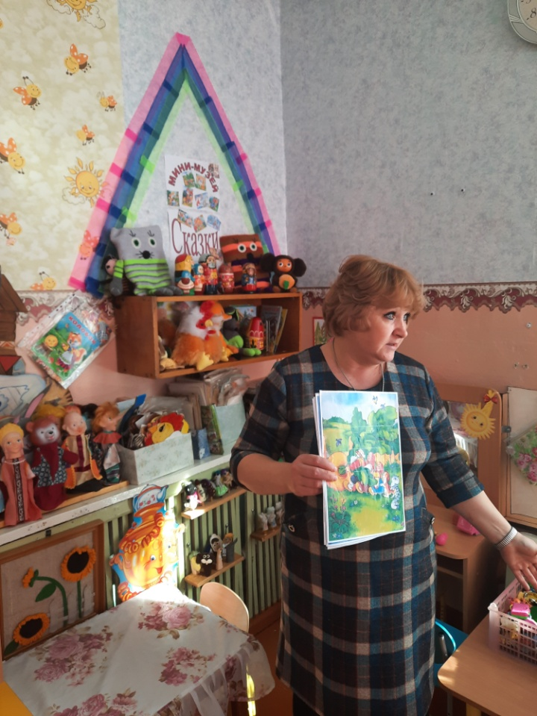
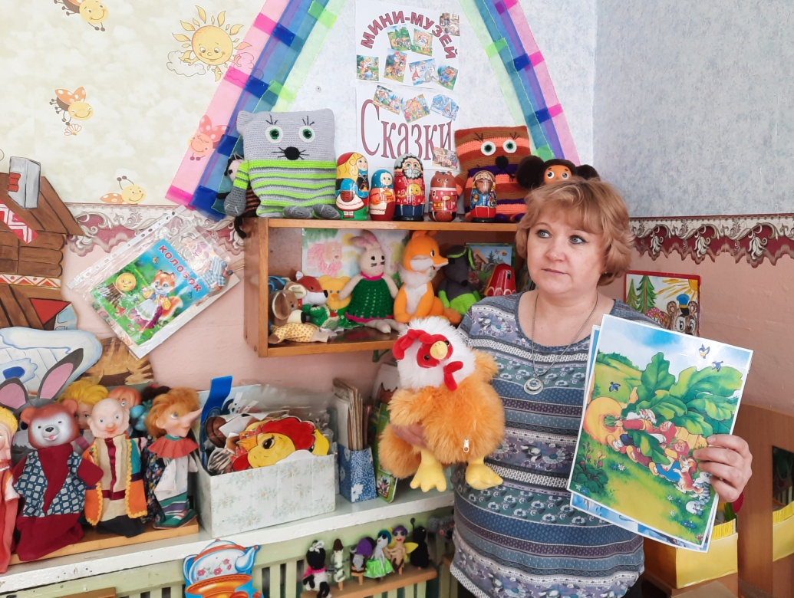
Имеется библиотека, где собраны сказки, загадки, сюжетные картинки, сборники мультфильмов по сказкам, музыкальные книжки. Все экспонаты выполнены руками педагогов и родителей.

Slide 12
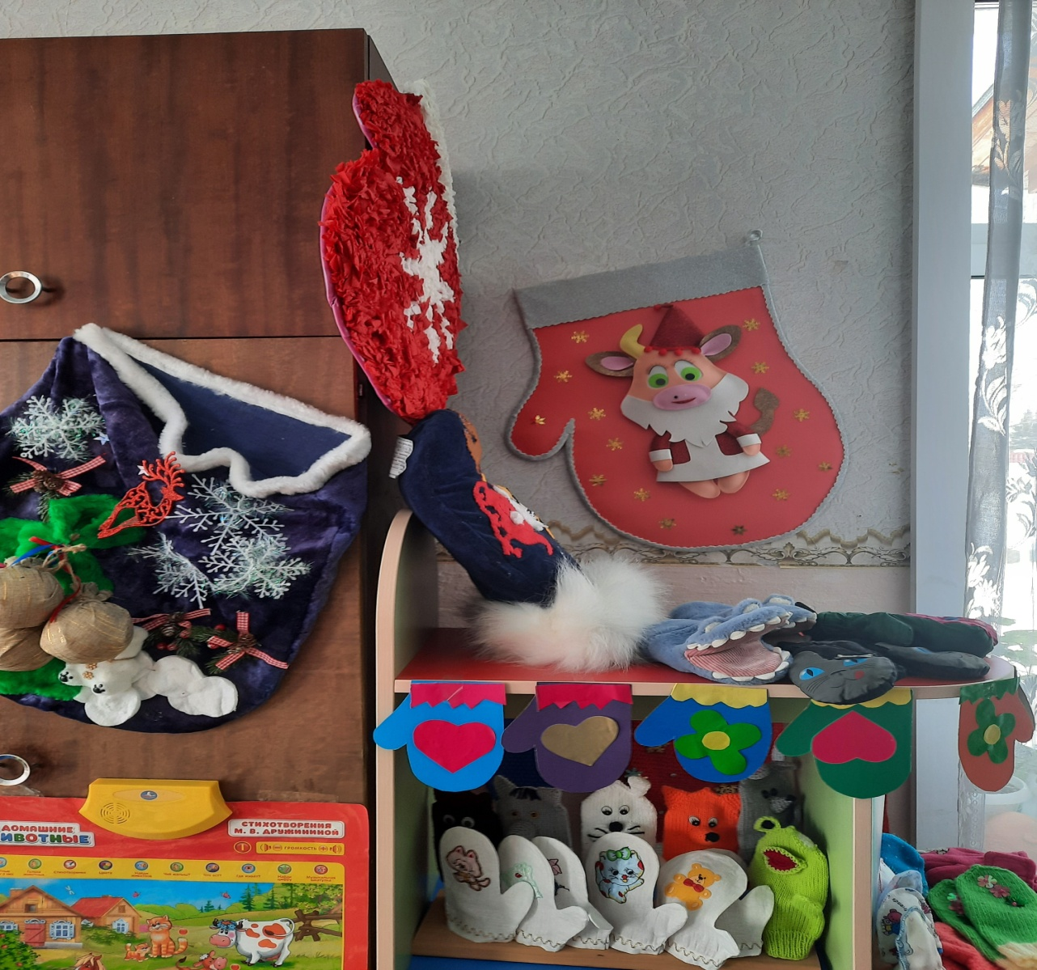
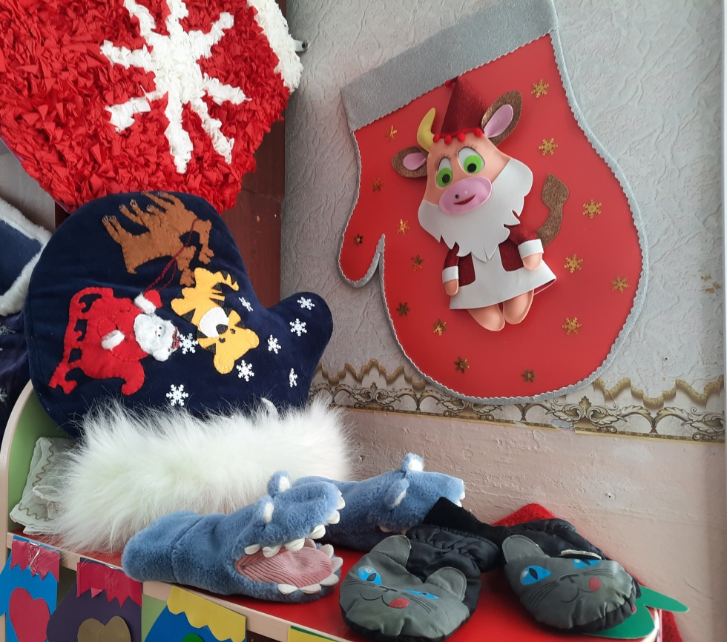
Педагог II младшей группы Трофимова А.В. представила Мини-музей «Такие разные рукавички»

Slide 13
При организации музея педагог ставила перед собой определенные задачи: 1. Совершенствовать сенсорное развитие и мелкую моторику рук у детей 2. Способствовать игровой деятельности ребенка, познавательной активности, развитию творчества, исследованиям и экспериментированию с рукавичкой. 3. Воспитывать заботливое отношение к экспонатам.
Цель:
создать условия для совместного творчества взрослых и детей;
познакомить с разнообразием и назначением рукавиц.

Slide 14
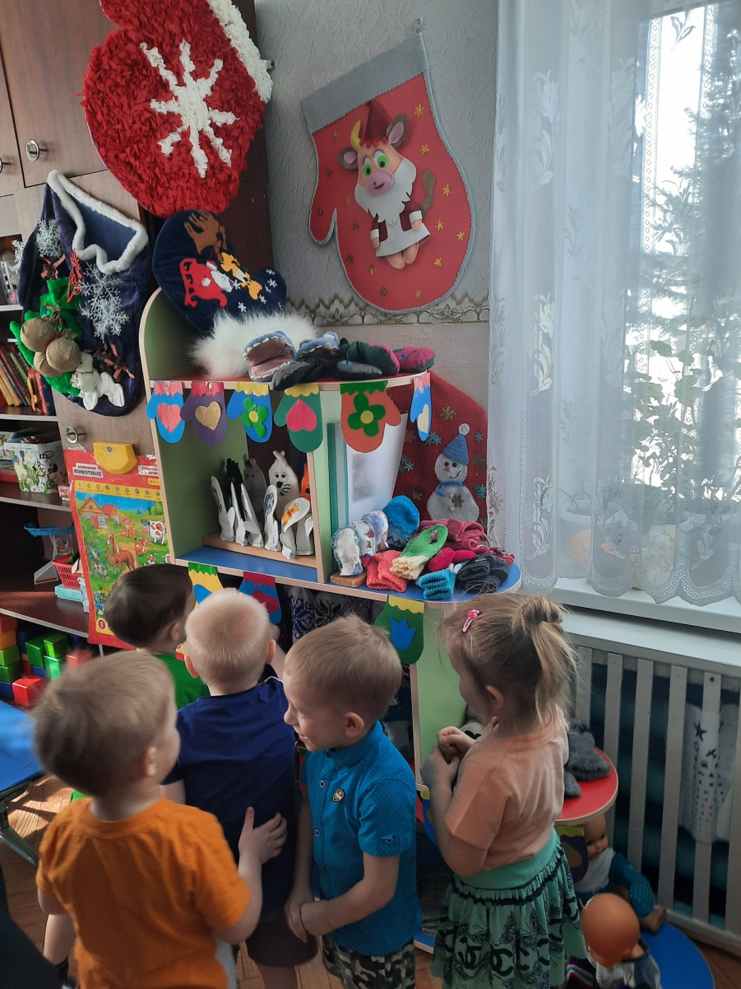
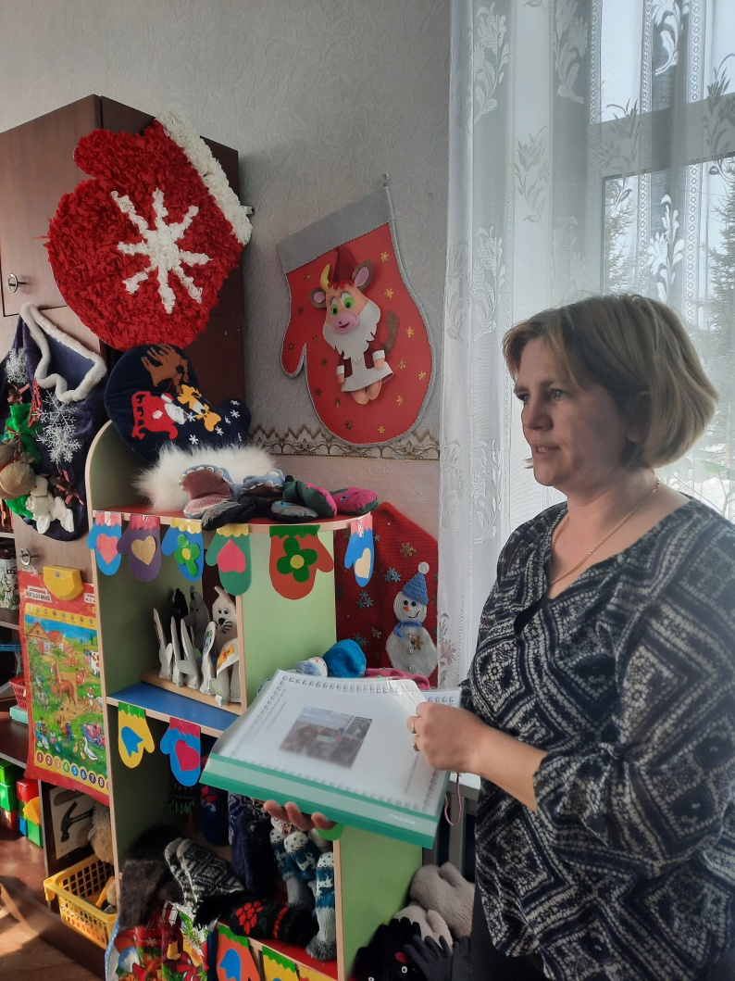
В музее собраны разнообразные варежки: Сувенирные варежки Варежки фабричной и ручной работы

Slide 15
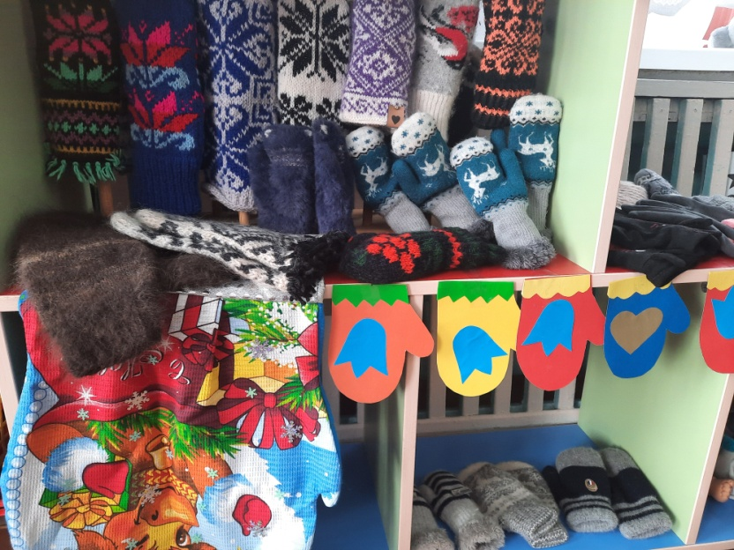
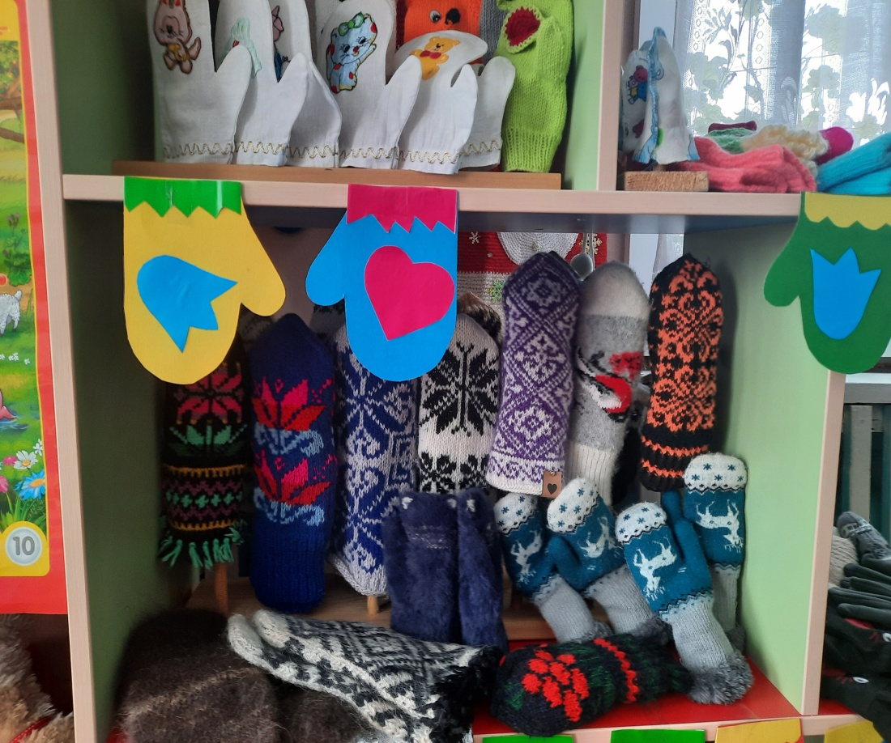
Варежки для взрослых и детей Театр «Рукавички»

Slide 16
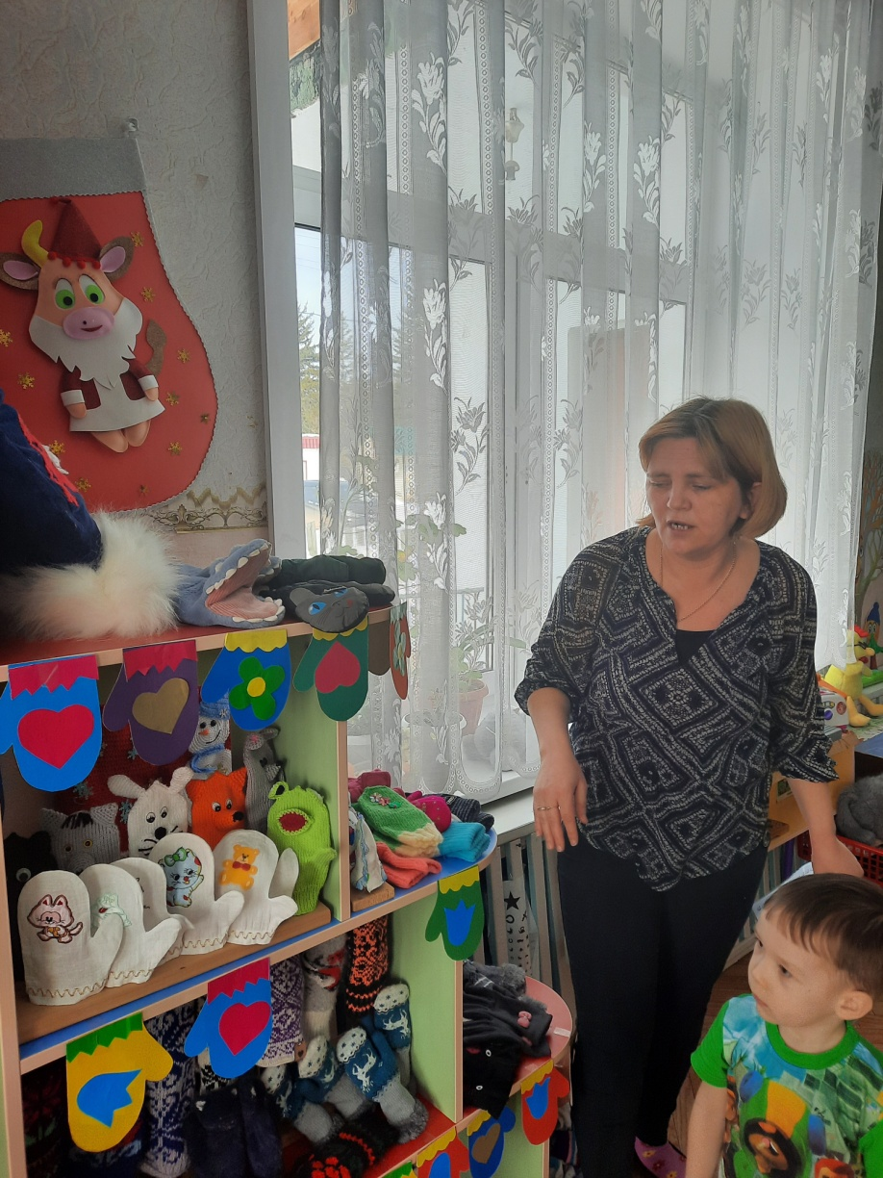
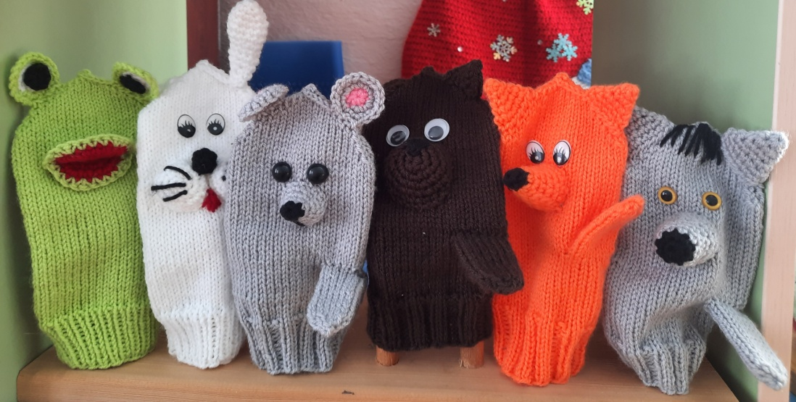
Экспонаты выполнены руками педагога и родителей. Особенно огромную роль в создании мини-музея сыграли бабушки и родители детей.

Slide 17
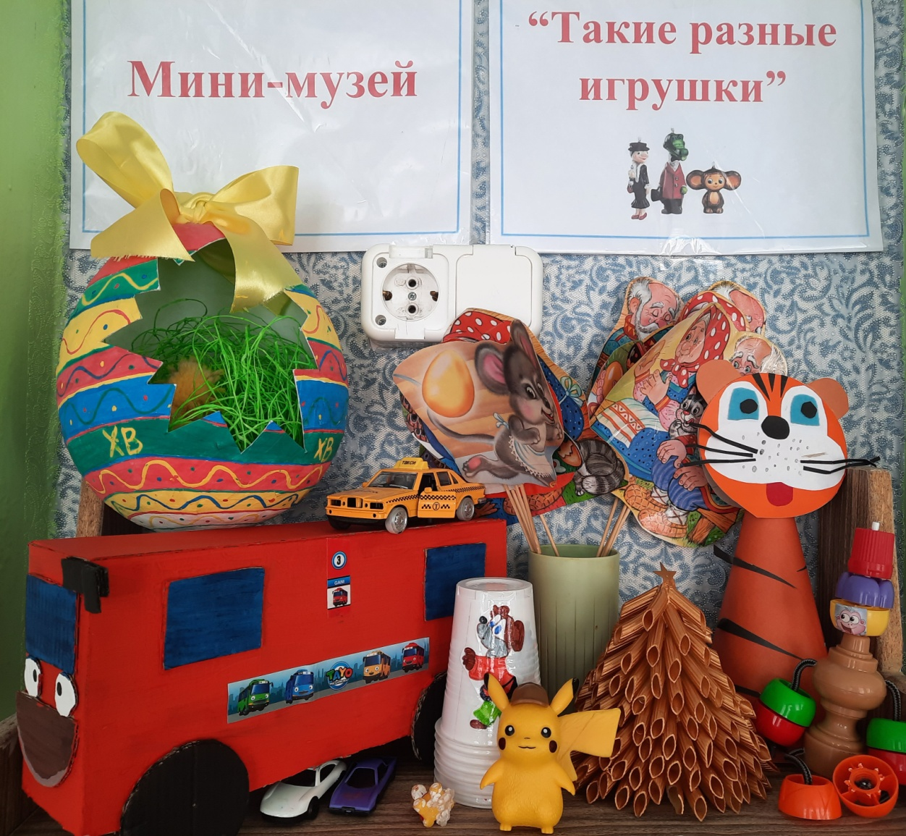
Педагог средней группы
Москвитина К.А. представила
Мини-музей «Такие разные игрушки»

Slide 18
Педагоги активно используют экспонаты музея в образовательном процессе: знакомят детей с игрушками, историей их появления и материалами, из которых они изготовлены.

Slide 19
При организации музея педагог ставила перед собой определенные задачи: 1. Развивать умение устанавливать причинно-следственные связи 2. Знакомить детей с материалами из которых могут быть изготовлены игрушки 3. Воспитывать интерес к игрушке, развивать любознательность.
Цель: Дать детям представление об игрушке, познакомить с историей возникновения игрушки

Slide 20
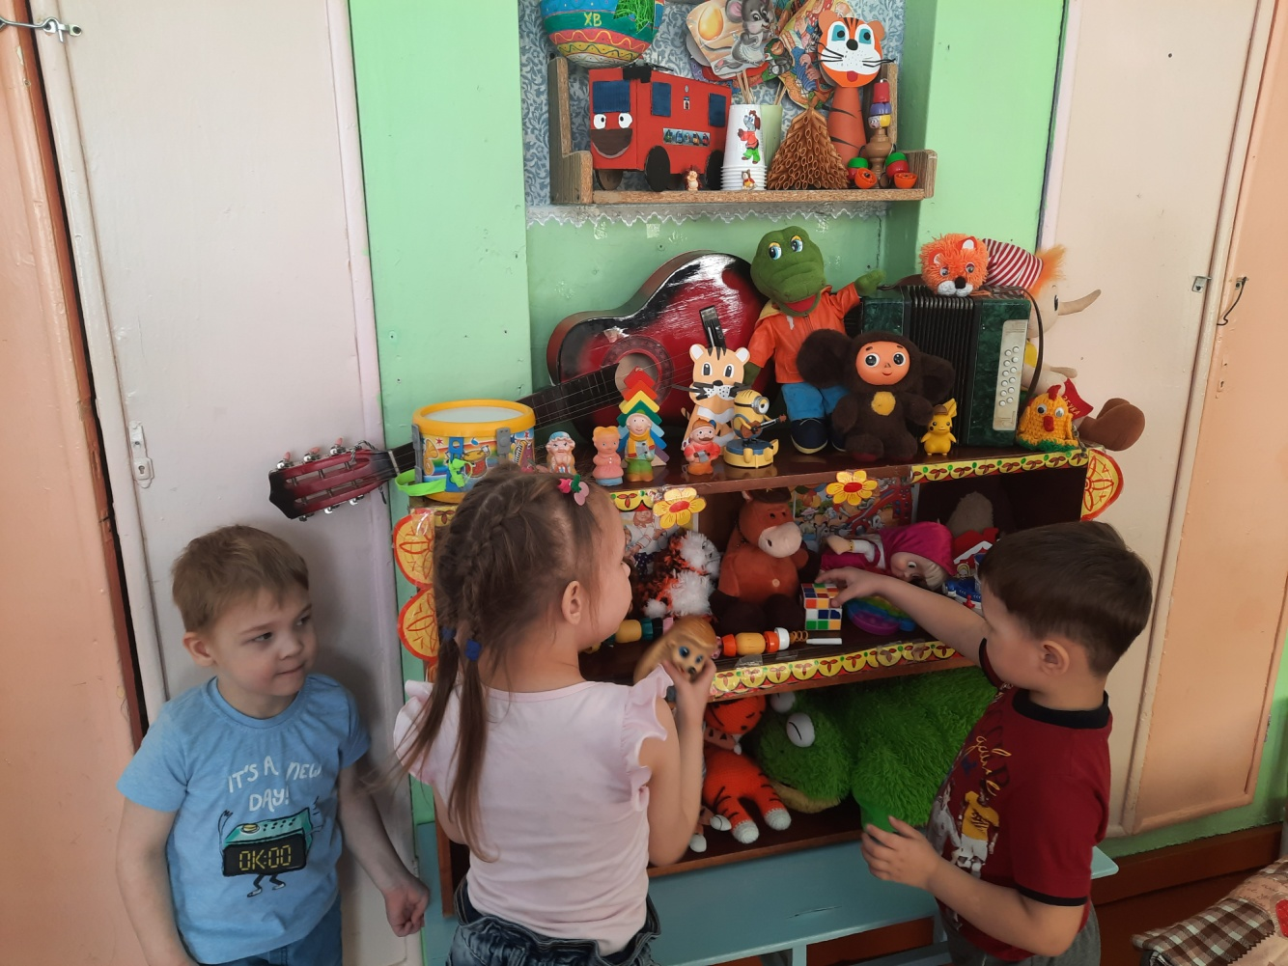
Тем самым воспитывают интерес к игрушке, развивают любознательность; активизируют совместную деятельность родителей и детей, развивают мелкую и крупную детскую моторику.

Slide 21
Педагог старшей группы № 1
Зарубина А.Н. представила
Мини музей «Волшебный мир театра»

Slide 22
При организации музея педагог ставила перед собой определенные задачи: 1. Воспитание у дошкольников основ музейной культуры 2. Создание условий для игр-драматизаций 3. Знакомство детей с разными видами театра
Цель: создать условия для развития творческой активности и артистических способностей в театрализованной деятельности.

Slide 23
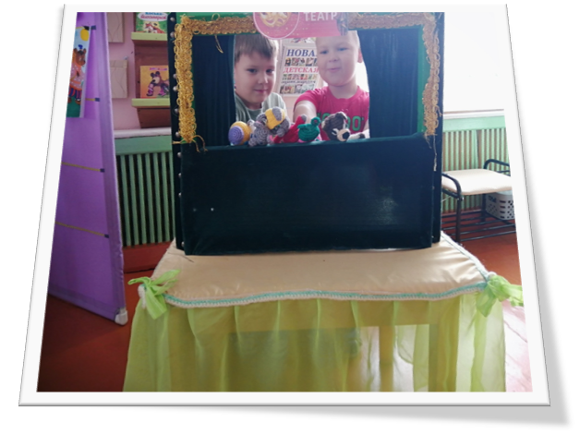
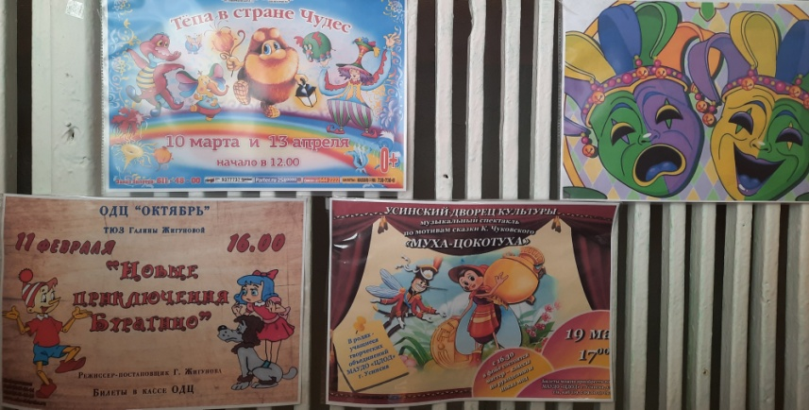
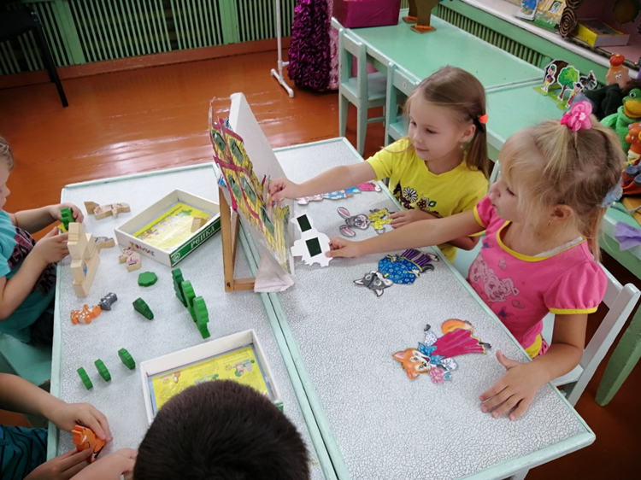
Экспонаты представленные в музее знакомят детей со сказками и героями сказок и находятся в свободном доступе для детей.

Slide 24
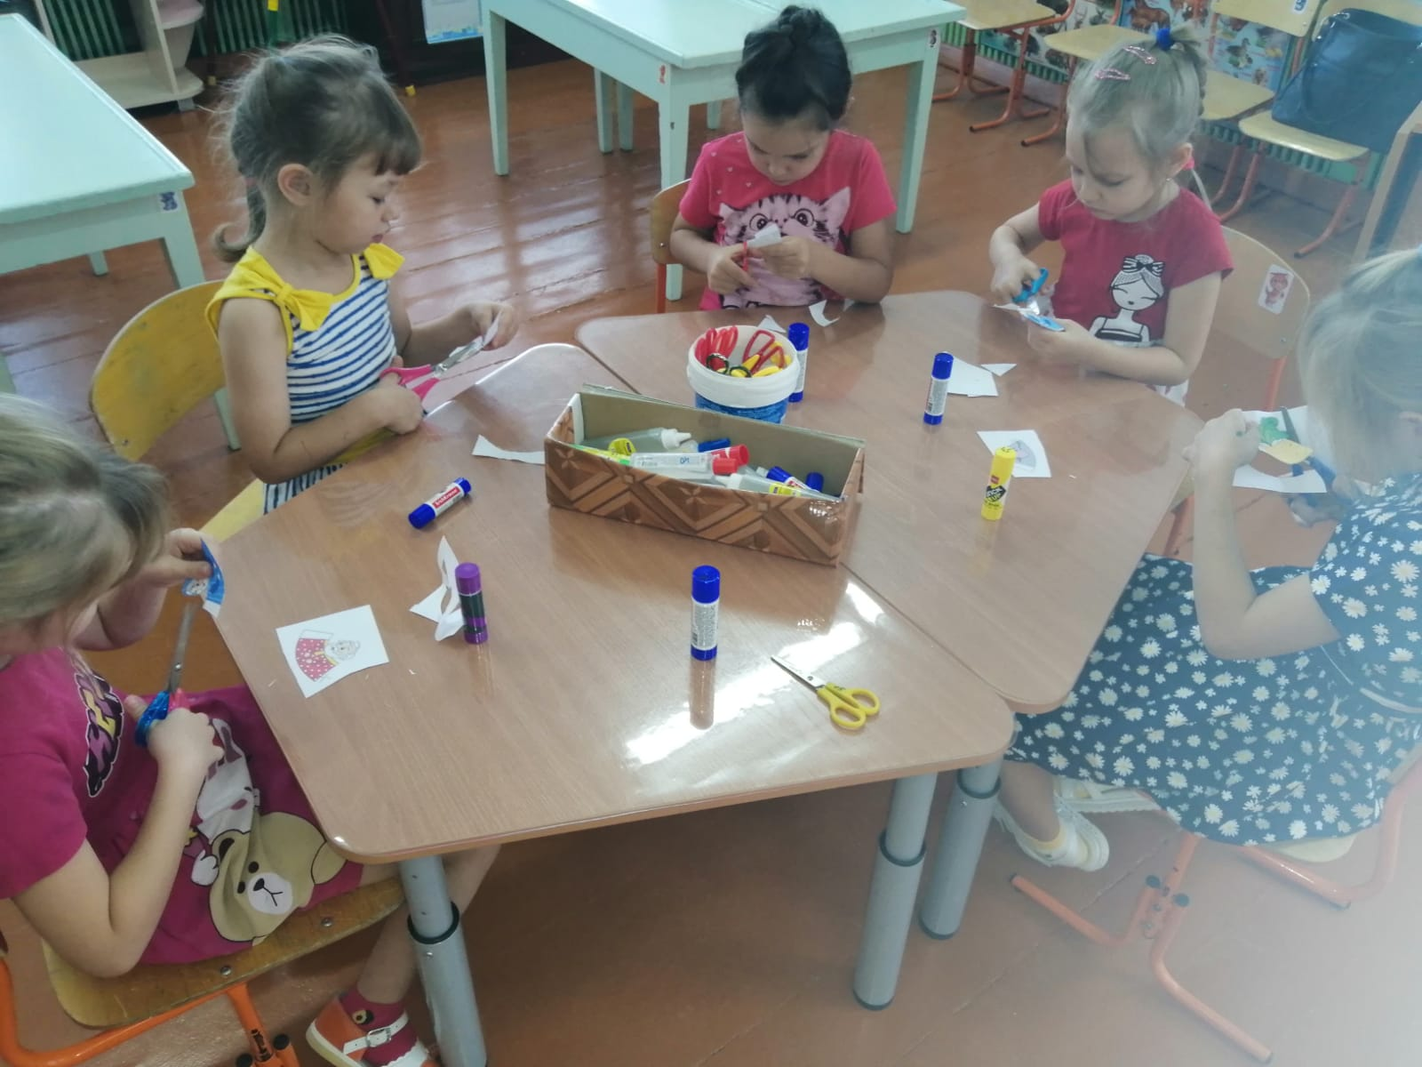
По средством музея педагоги обогащают словарный запас детей, учат их рассуждать, развивают умение применять свои знания в беседе, выстраивать связные высказывания, развивают детское мышление, фантазию, творческие способности, развивают коммуникабельность и умение общаться со взрослыми и сверстниками, воспитывают чувство дружбы.

Slide 25
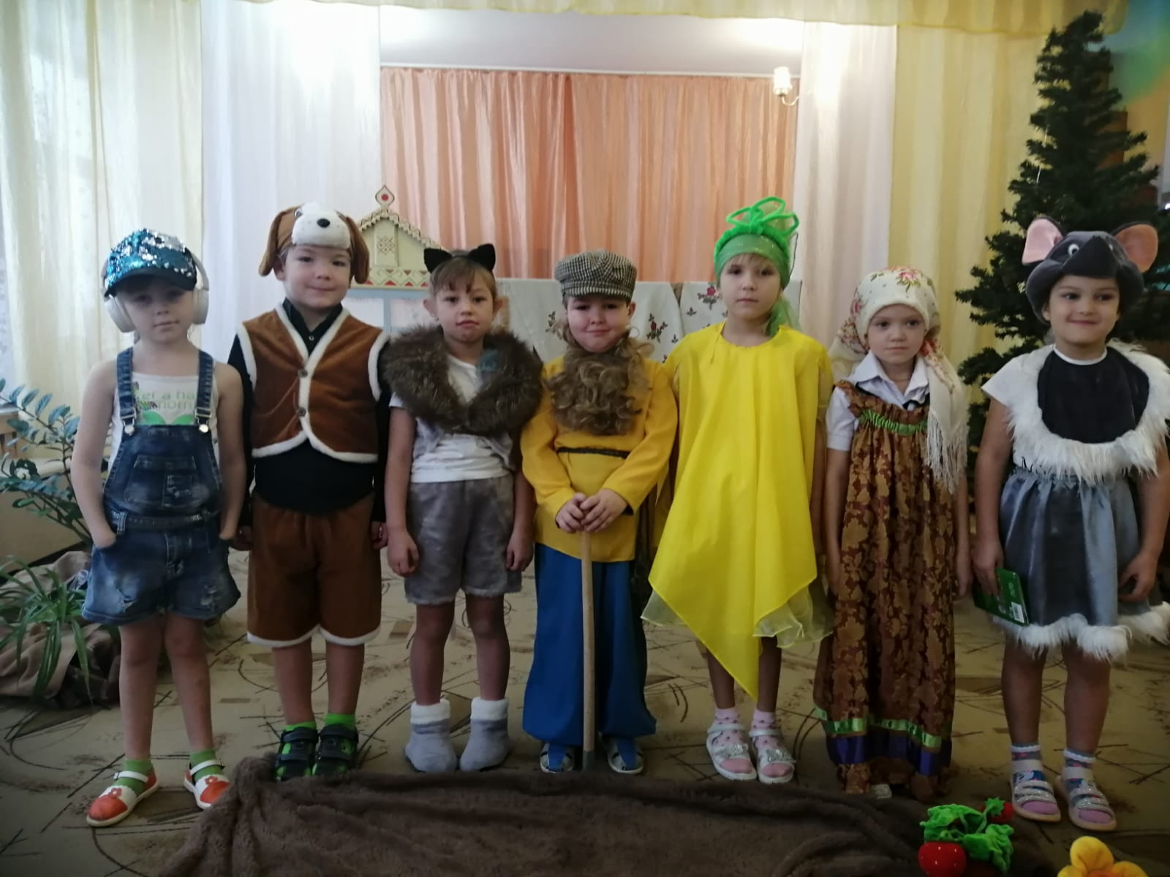
В музее собраны разнообразные кукольные театры, театральные сказочные атрибуты. Все экспонаты выполнены руками педагогов, родителей и детей. Также дети постоянно участвуют в постановке театра

Slide 26
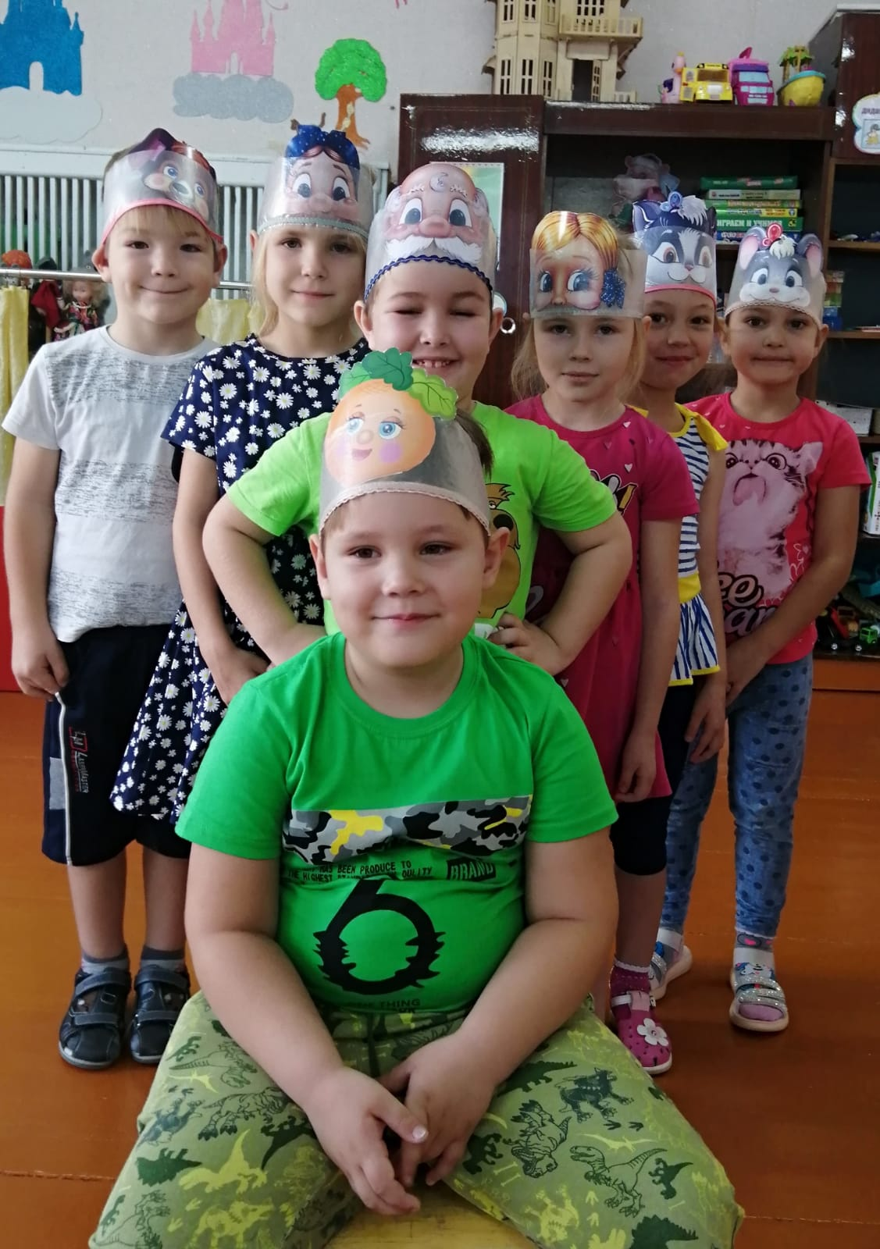
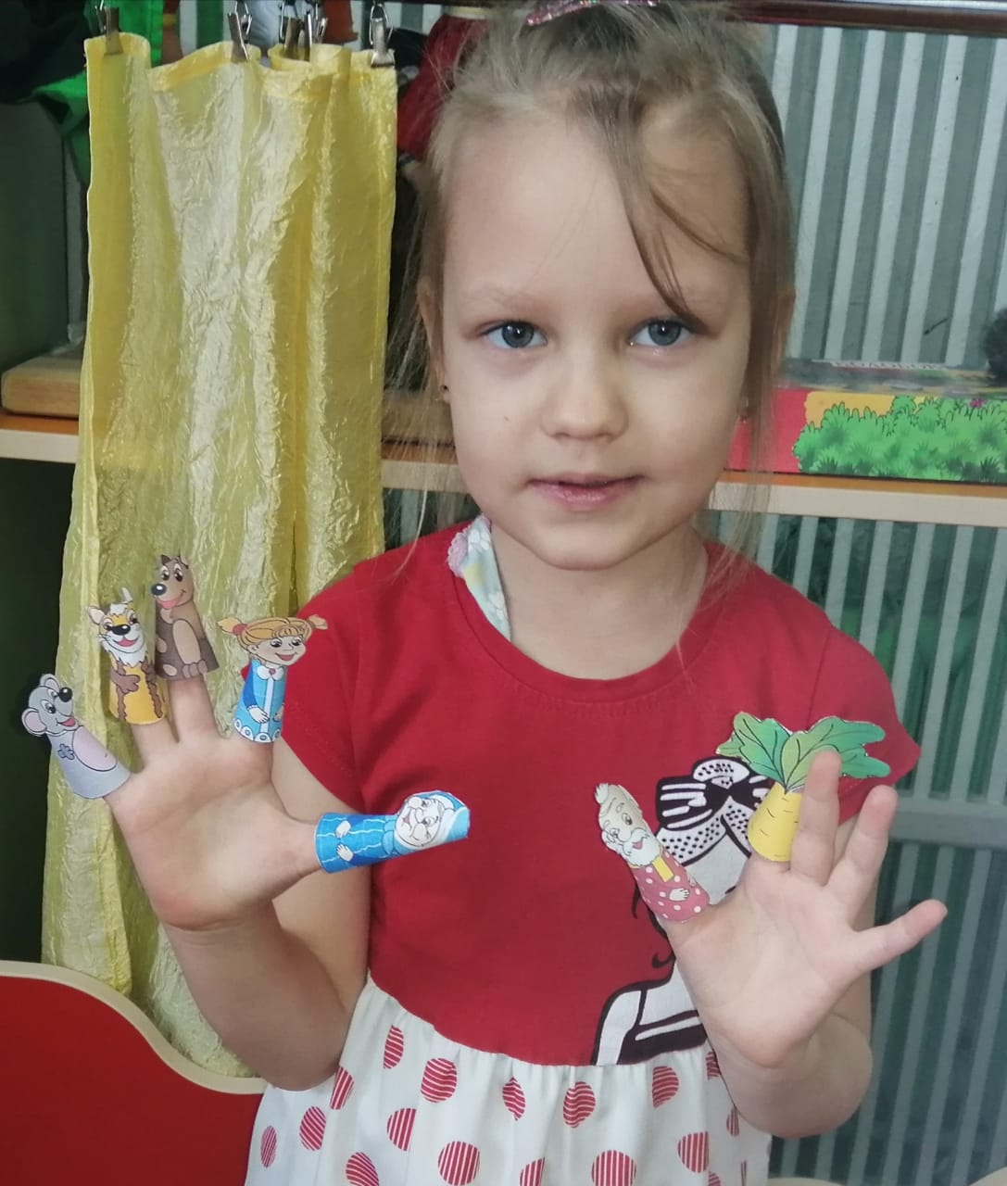

Slide 27
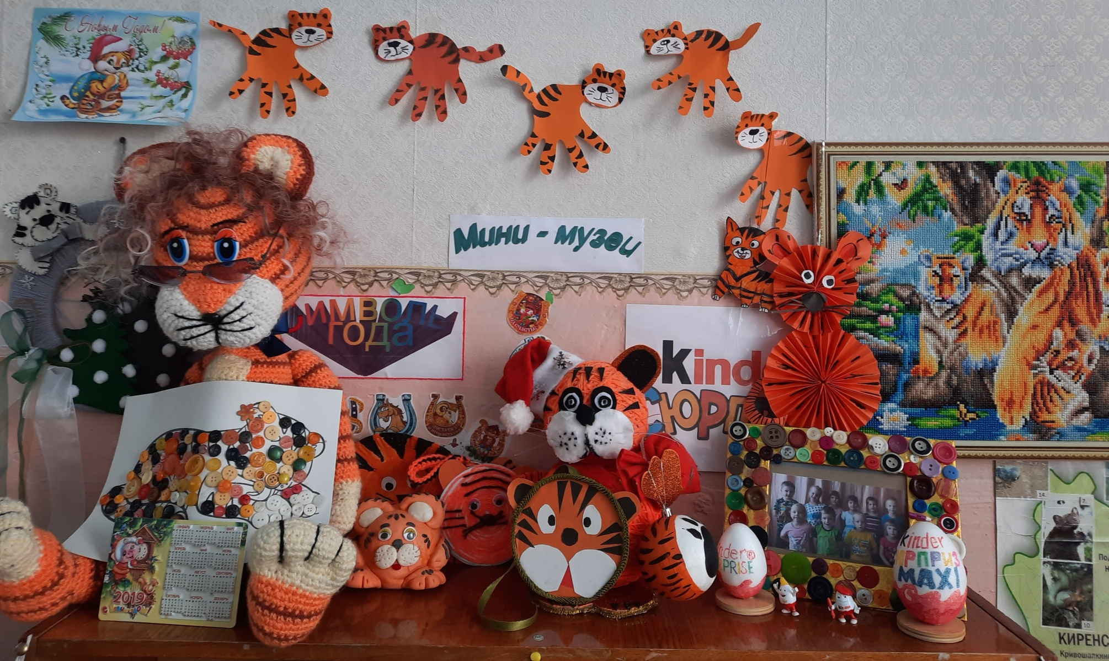
Педагог старшей группы № 2 Попова О.Г. представила Мини музей «Символы года»

Slide 28
При организации музея педагог ставила перед собой определенные задачи: 1. Рассказать о происхождении календаря «Животные» - символ года, о традициях празднования Нового года в разных странах. 2. Расширить представления родителей и детей о происхождении восточного календаря.
Цель: познакомить с символами года, что они обозначают.

Slide 29
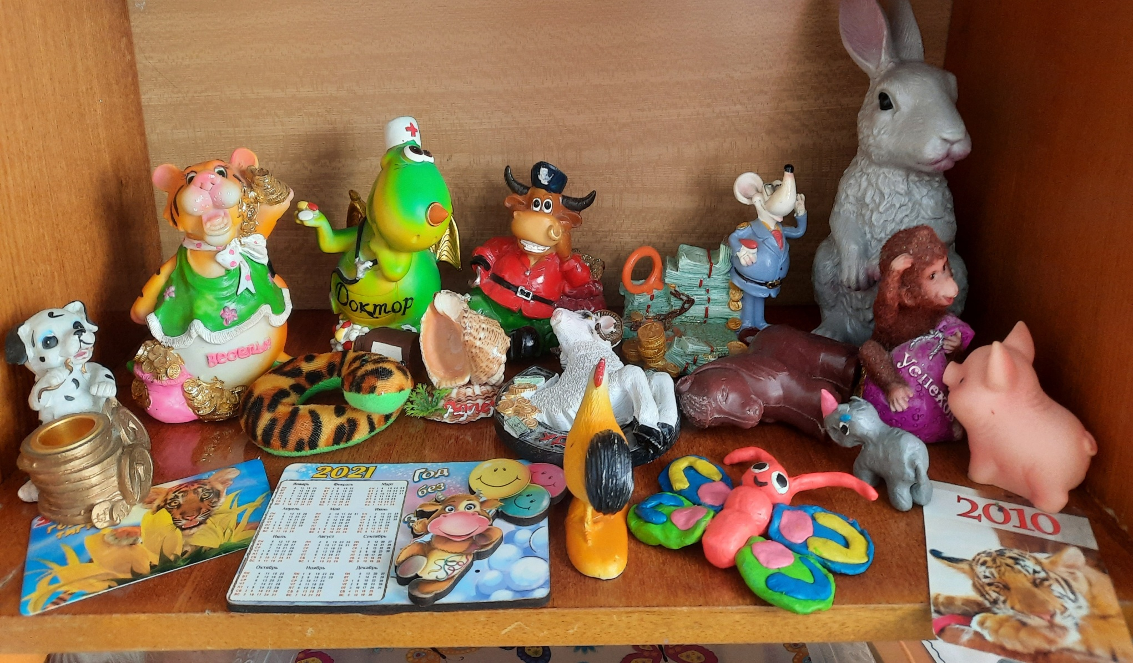
В музее представлены разнообразные экспонаты фигурок животных, символизирующие тот или иной календарный год.

Slide 30
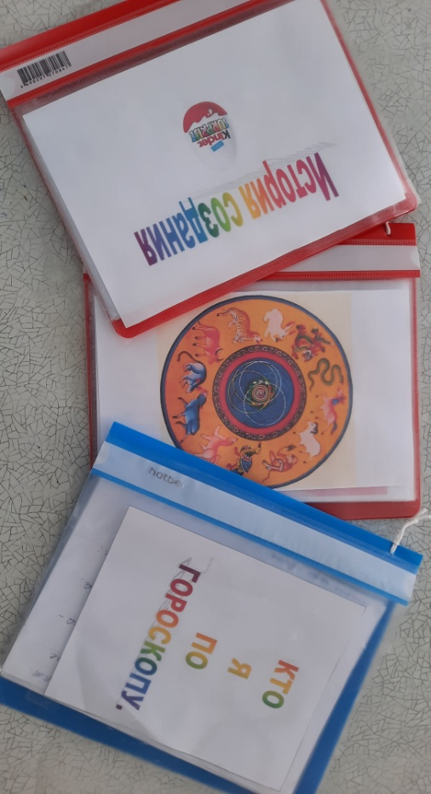
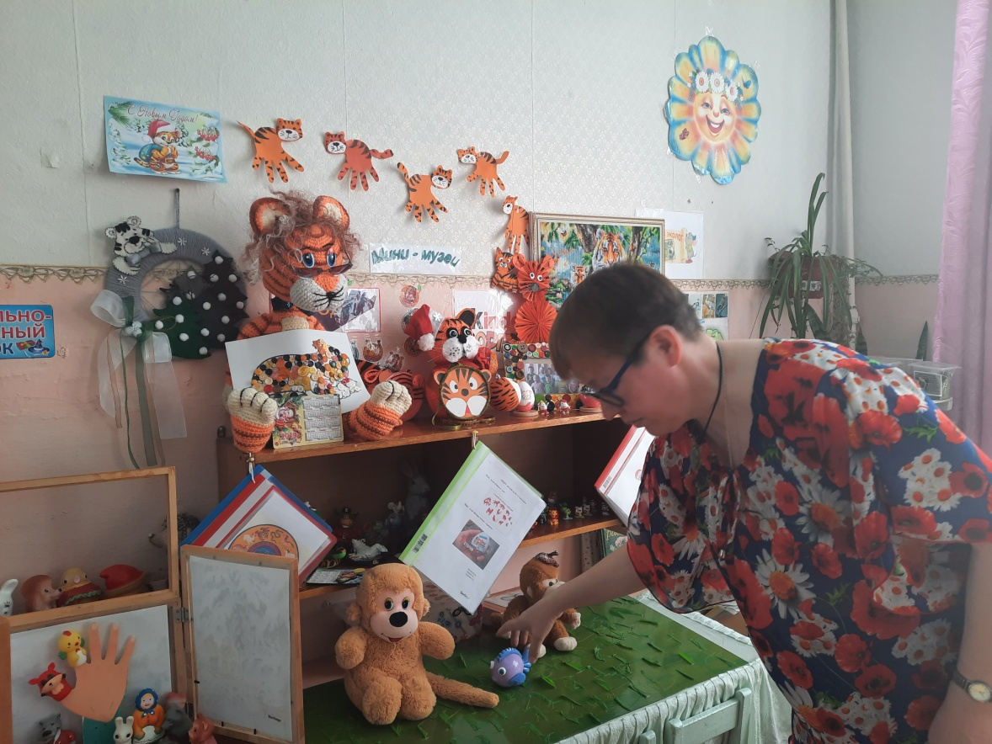
В ходе знакомства с экспонатами дети выявляют самостоятельно или с небольшой помощью педагога их особенности: материал, из которого они изготовлены, окраска: яркие, красочные, блестящие, свойства: хрупкие, гладкие. Дети совместно со взрослыми уточняют предназначение символов, узнают историю их возникновения и учатся бережному отношению и использованию.

Slide 31
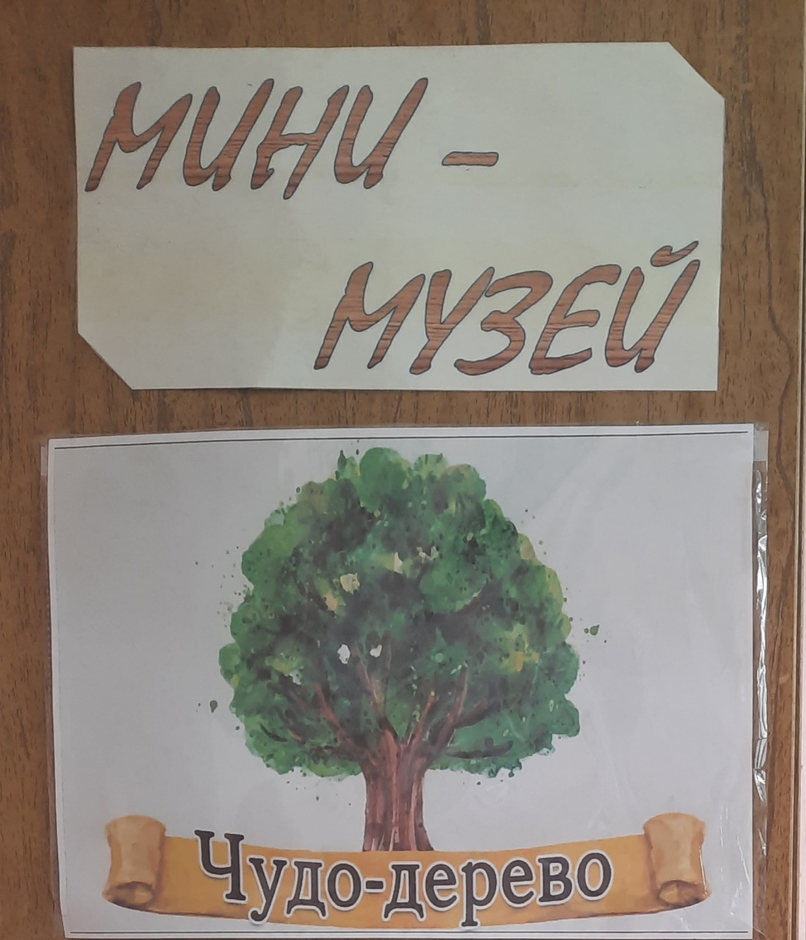
Педагог подготовительной группы
Денисова Н.В представила
Мини-музей «Чудо-дерево»,

Slide 32
Цель: 1. Содействовать в развитии экологического сознания дошкольников и формирование осознанно правильного отношения к деревьям через различные виды деятельности. 2. Формировать у дошкольников элементарных представлений о жизни деревьев, их взаимосвязи в природе, их использование в жизни человека
При создании музея педагог ставила перед собой задачи:
дать детям представления о многообразии видов деревьев;
познакомить со свойствами, особенностями и возможностями использования дерева в быту, его ценностью для жизни людей
развивать умение устанавливать причинно-следственные связи, учить делать выводы
воспитывать интерес и бережное отношение к деревьям
развивать любознательность
активизировать совместную деятельность родителей и детей.

Slide 33
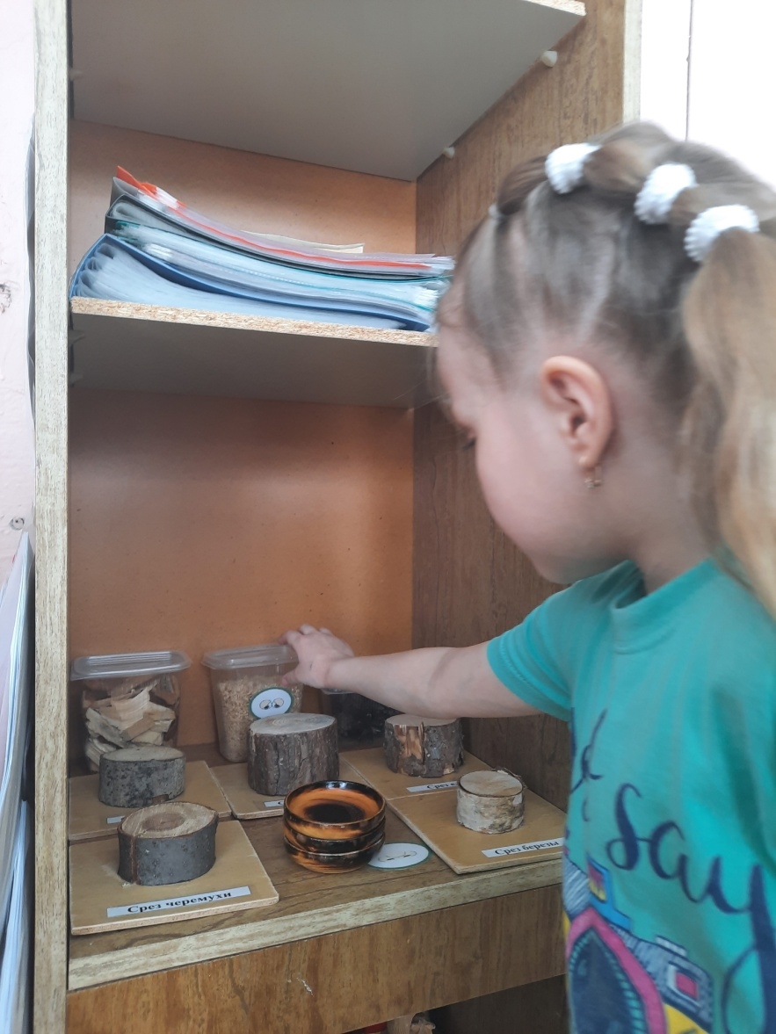
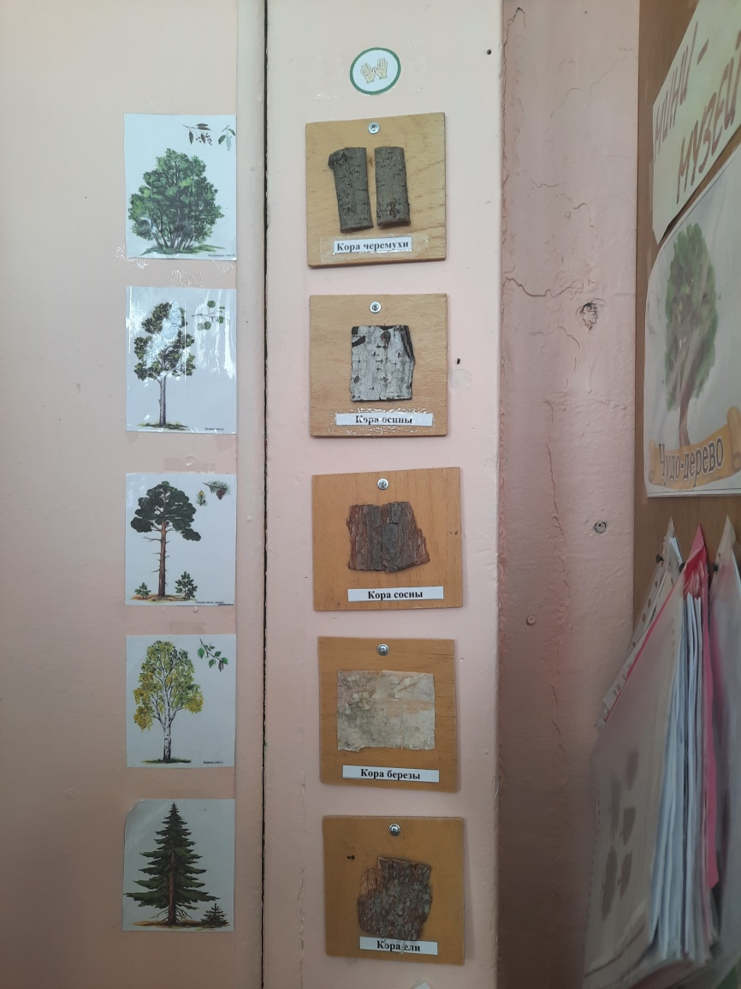
На одной из полок группы располагаются экспонаты, отражающие жизнь дерева в природе: небольшие спилы старых деревьев с хорошо заметными годовыми кольцами, кора разных деревьев

Slide 34
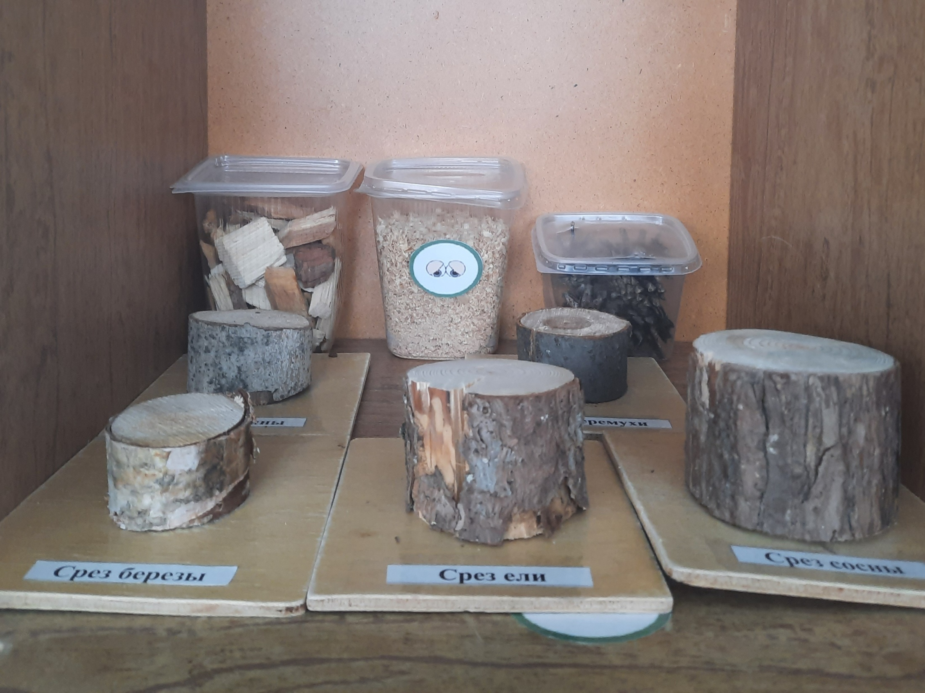

Slide 35
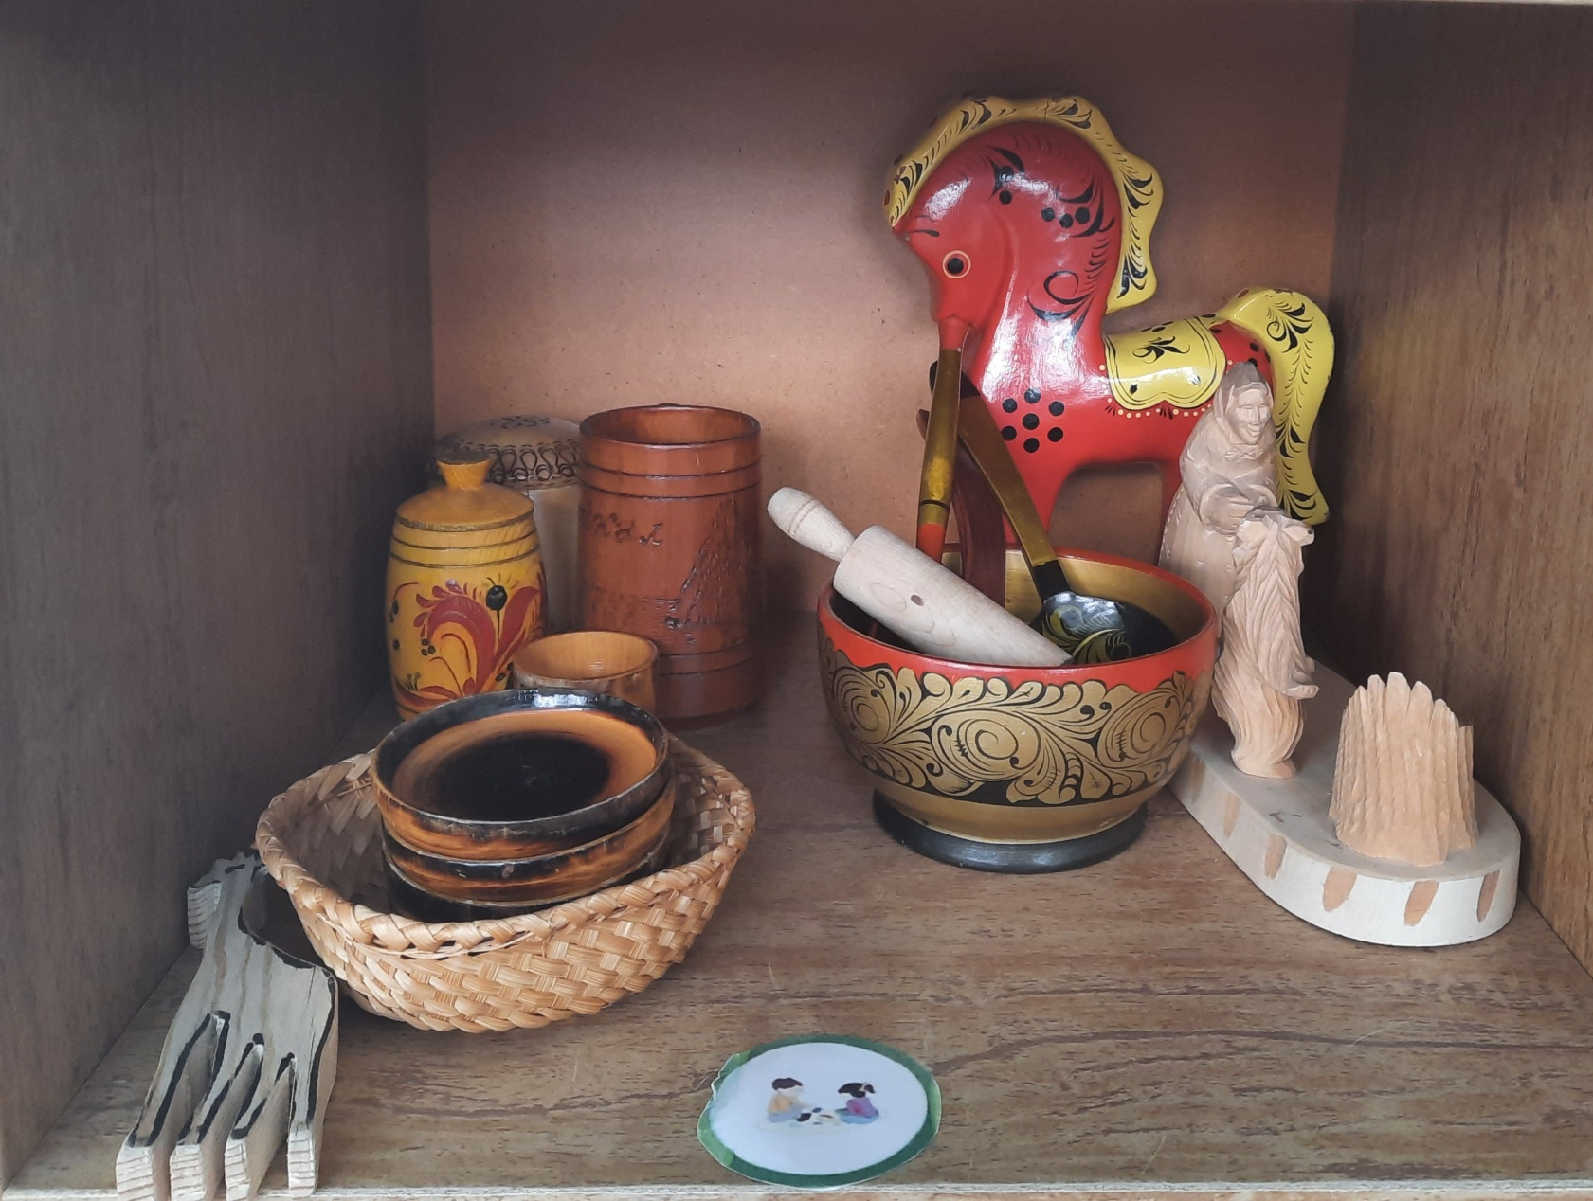
На других полочках размещены разнообразные деревянные предметы : игрушки, звери, предметы быта, деревянные фигурки, ложки, кухонные доски, скалки и другая утварь.

Slide 36
Таблица результатов
Группа | ФИО воспитателя | Название Мини- музея | Количество баллов | Таблица результатов
I младшая группа | Воробьева Т.Ю | «Сказки» | 130 б | III место
II младшая группа | Трофимова А.В | «Такие разные рукавички» | 150 б | I место
Средняя группа | Москвитина К.А | «Такие разные игрушки» | 107 б | IV место
Старшая группа № 1 | Зарубина А.Н | «Волшебный мир театра» | 147 б | II место
Старшая группа № 2 | Попова О.Г | «Символы года» «История Киндер-сюрприза» | 147 б | II место
Подготовительная группа | Денисова Н.В | «Чудо-дерево» | 130 б | III место

Slide 37
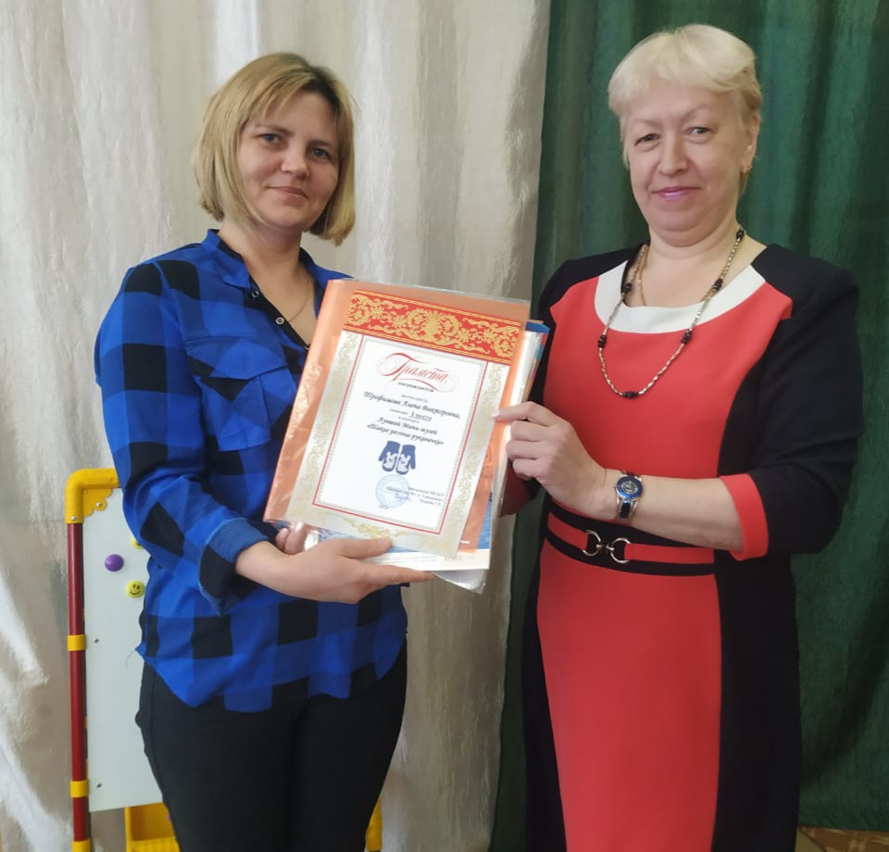
Все педагоги были награждены почетными грамотами и памятными подарками

Slide 38
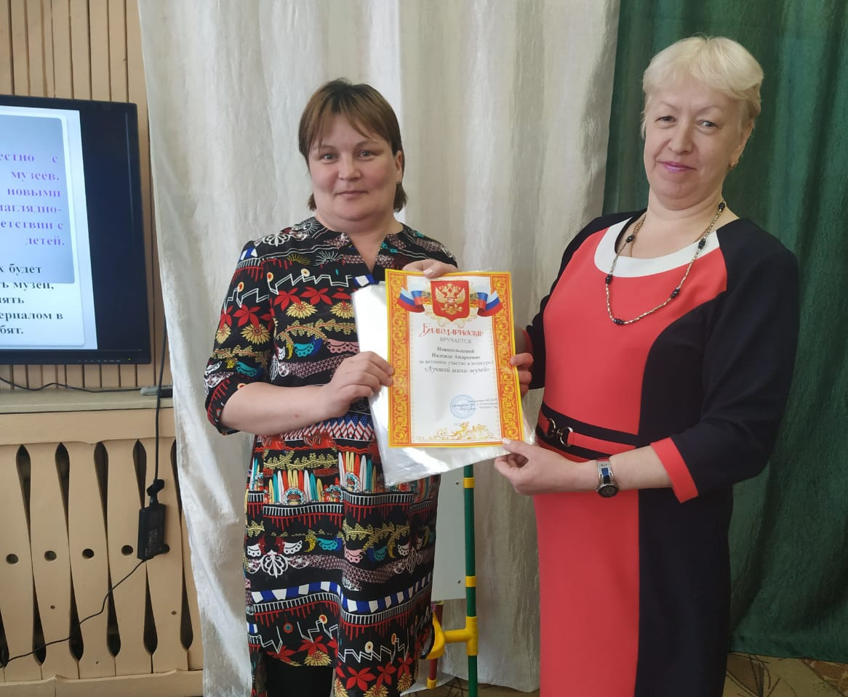

Slide 39
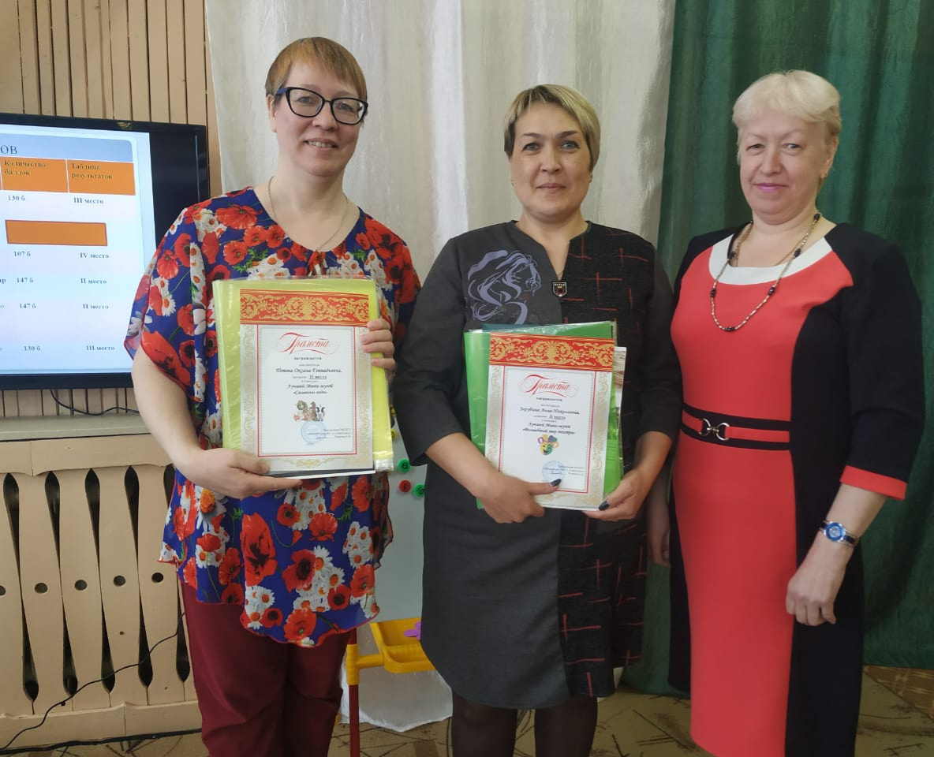

Slide 40
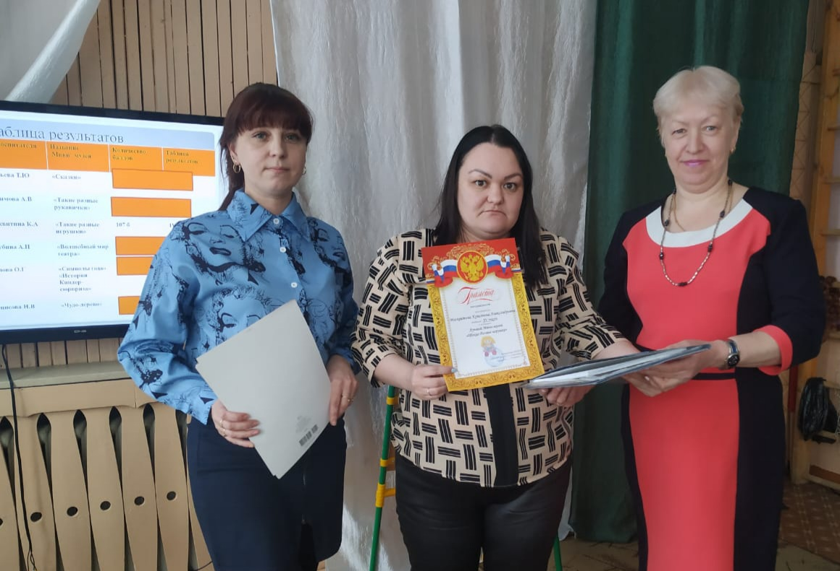

Slide 41
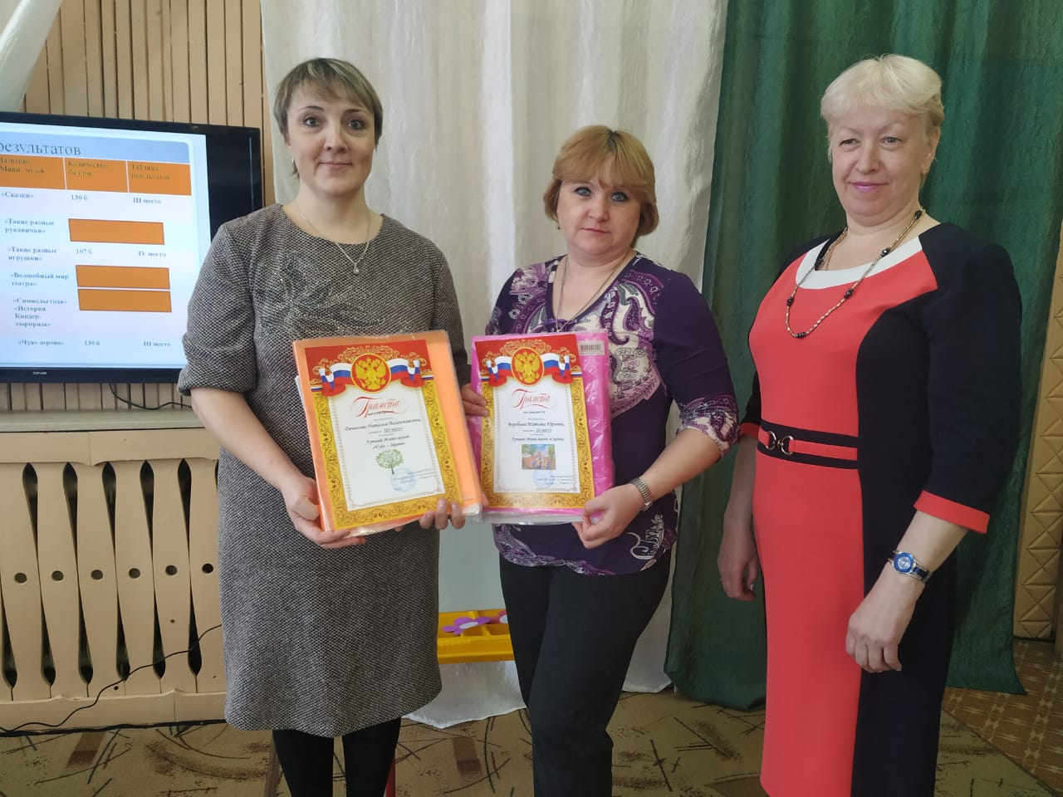

Slide 42
Рекомендации: продолжать совместно с родителями работу по развитию музеев, систематически пополнять музеи новыми экспонатами, дидактическим и наглядно-демонстрационным материалом в соответствии с возрастными особенностями детей.
Надеемся, что работа в мини-музеях будет продолжена, педагоги будут развивать музеи, пополнять экспонатами, усложнять дидактическим и теоретическим материалом в соответствии с взрослением ребят.

